Slide 1




Migração de Plataforma

Slide 2



Hello!
Rafael Evangelista
Estou aqui para fazer uma apresentação referente ao processo de Migração de Plataforma.
Email: rafael.evangelista@pdcase.com.br
Contato: (91) 3223-0619 / (91) 8334-5800 / (31) 8454-4656 / (91) 4008-2766

Slide 3
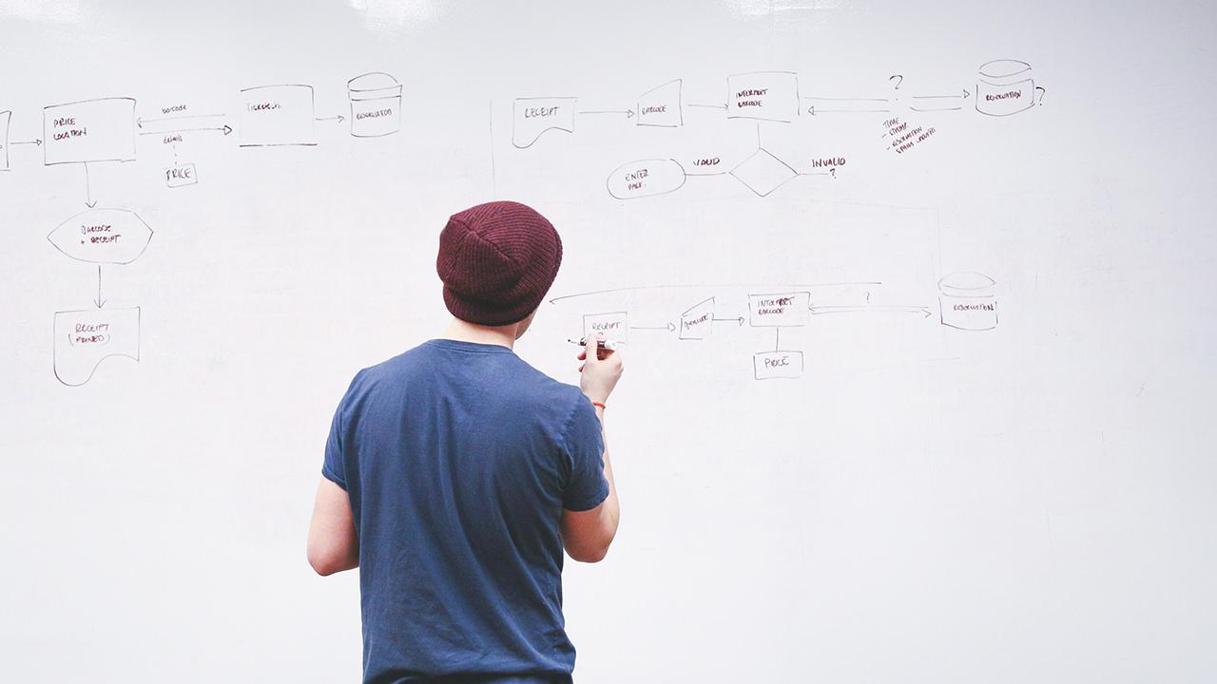

Agenda da Apresentação
3
Migração
Vantagens do PL/SQL
Tecnologias Existentes da Migração
Diferencial da Nossa Tecnologia
Extrutura Básica da Migração
Caso de Sucesso

Slide 4




MANGATA
Significado da Palavra
Caminho de luz que a lua deixa ao refletir na água
TE LEVAREMOS
Como faremos significado para você e sua empresa?
AO INFINITO
Mostramos um caminho feito de energia, que dará luz a suas ideias.
Um caminho que migra sua tecnologia e a reflete em algo mais atual.
E A L É M
Por que mudar?
MAIS QUE MUDAR
E V O L U I R
Não é apenas mudar, é se adaptar/ evoluir. Pois para sobreviver no mercado é necessário se adaptar a ele.

Slide 5


Slide 6
MANGATA
Significado da Palavra
Caminho de luz que a lua deixa ao refletir na água
TE LEVAREMOS
Como faremos significado para você e sua empresa?
AO INFINITO
Mostramos um caminho feito de energia, que dará luz a suas ideias.
Um caminho que migra sua tecnologia e a reflete em algo mais atual.
E A L É M
Por que mudar?
MAIS QUE MUDAR
E V O L U I R
Não é apenas mudar, é se adaptar/ evoluir. Pois para sobreviver no mercado é necessário se adaptar a ele.

Slide 7
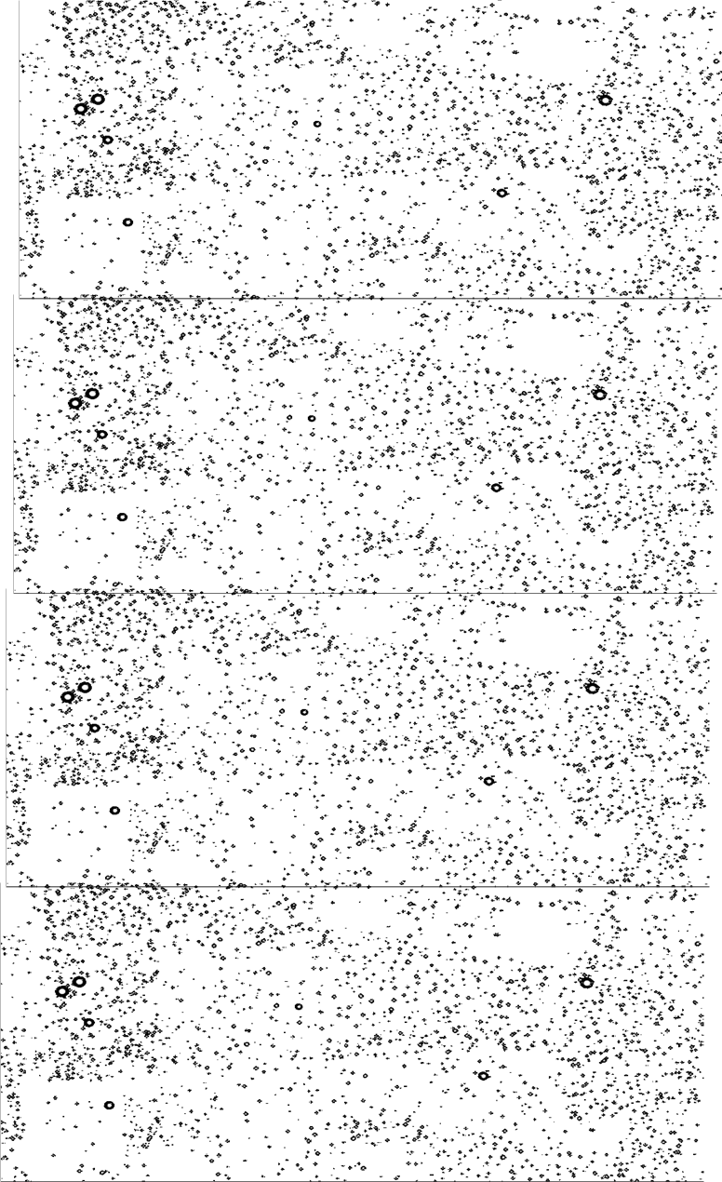

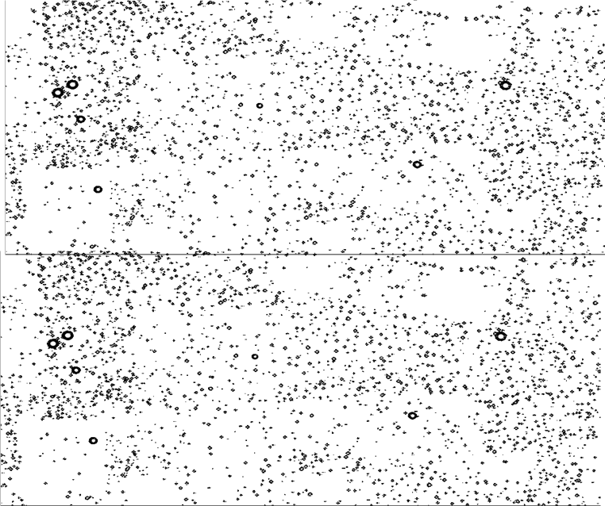
MANGATA
Significado da Palavra
Caminho de luz que a lua deixa ao
refletir na água
Como faremos significado para você e sua empresa?
Mostramos um caminho feito de
energia, que dará luz a suas ideias.
Um caminho que migra sua
tecnologia e a reflete em algo mais
atual.
TE LEVAREMOS
AO INFINITO
E A L É M
Por que mudar?
Não é apenas mudar, é se adaptar/
evoluir. Pois para sobreviver no
mercado é necessário se adaptar a ele.
MAIS QUE MUDAR
E V O L U I R

Slide 8

Migração
8
O Processo de migração é realizado com o apoio de ferramenta automatizada, que interpreta o código COBOL e gera código PL/SQL.
A partir da leitura da base de dados do SADS, são extraídas as informações para a criação automatizada de telas em Java.

Slide 9
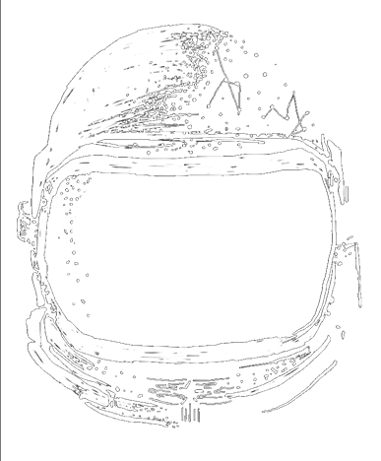

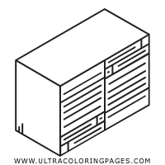
MIGRAÇÃO
COLOQUE SEU
C A P A C E T E
EMBARQUE NESTA
V I A G E M
DESTINO: FUTURO
SAÍDA: PRA ONTEM!
Sobre a Nave
O Processo de migração é realizado com
o apoio de ferramenta automatizada, que interpreta o código COBOL e gera código PL/SQL.
MAINFRAME
UNISYS
COBOL
DMS II
SADS
FERRAMENTA
ONLINE
JAVA
PL/SQL
ORACLE
SQL
SERVER
BATCH
Sobre a Viagem
ORIGEM: Leitura da base de dados do
SADS.
PROCESSO: São extraídas as
informações para a criação
automatizada.
DESTINO: Telas em Java.

Slide 11
MIGRAÇÃO
COLOQUE SEU
C A P A C E T E
EMBARQUE NESTA
V I A G E M
DESTINO: FUTURO
SAÍDA: PRA ONTEM!
Sobre a Nave
O Processo de migração é realizado com o apoio de ferramenta automatizada, que interpreta o código COBOL e gera código PL/SQL.
MAINFRAME
UNISYS
COBOL
DMS II
SADS
FERRAMENTA
ONLINE
JAVA
PL/SQL
ORACLE
SQL
SERVER
BATCH
Sobre a Viagem
ORIGEM: Leitura da base de dados
do SADS.
PROCESSO: São extraídas as
informações para a criação
automatizada.
DESTINO: Telas em Java.

Slide 12
MIGRAÇÃO
COLOQUE SEU
C A P A C E T E
EMBARQUE NESTA
V I A G E M
DESTINO: FUTURO
SAÍDA: PRA ONTEM!
Sobre a Nave
O Processo de migração é realizado com o apoio de ferramenta automatizada, que interpreta o código COBOL e gera código PL/SQL.
MAINFRAME
UNISYS
COBOL
DMS II
SADS
FERRAMENTA
BATCH
ONLINE
JAVA
PL/SQL
SQL
SERVER
ORACLE
Sobre a Viagem
ORIGEM: Leitura da base de dados
do SADS.
PROCESSO: São extraídas as
informações para a criação
automatizada.
DESTINO: Telas em Java.

Slide 13

Maior performance para o tratamento de um grande volume de dados
Elimina o overhead de troca de dados entre servidores de banco de dados e servidor de aplicação para o processamento de grandes volumes de dados
Menor curva de aprendizado se comparado à Java
Aproveitamento da equipe de desenvolvimento atual
Tecnologia estável suportada pela Oracle
Vantagens do PL/SQL

Slide 14


VANTAGENS
Mais Performance
Elimina o overhead de troca de dados entre servidores de banco de dados e servidor de aplicação para o processamento de grandes volumes de dados.
C Ó D I G O
Mantém Conhecimento
EQUIVALENTE
Menor curva de aprendizado se comparado à Java. Assim, há um melhor aproveitamento da equipe de desenvolvimento atual.
Mais Econômico e Atual
+ ECONOMIA
Um dos objetivos do projeto é migrar os os sistemas para arquiteturas mais modernas e econômicas e sair da plataforma alta.
+ A T U A L
Mantém Estabilidade
Tecnologia estável suportada pela Oracle
Mais Rápido para Migrar
Normalmente o processo de migração de tecnologia demanda um longo tempo e toda uma equipe focada na reescrita.
Neste caso a migração é, em sua maioria, automatizada, apenas com uma pequena interferência humana pra certificar que todos os sistemas se encontram totalmente aptos para uso em produção.
Assim, o processo de migração se torna mais ágil.

Slide 15
VANTAGENS
MANGATA
Mais Performance
Elimina o overhead de troca de dados entre servidores de banco de dados e servidor de aplicação para o processamento de grandes volumes de dados.
C Ó D I G O
Mantém Conhecimento
EQUIVALENTE
Menor curva de aprendizado se comparado à Java. Assim, há um melhor aproveitamento da equipe de desenvolvimento atual.
Mais Econômico e Atual
+ECONOMIA
Um dos objetivos do projeto é migrar os os sistemas para arquiteturas mais modernas e econômicas e sair da plataforma alta.
+A T U A L
Mantém Estabilidade
Tecnologia estável suportada pela Oracle
Mais Rápido para Migrar
Normalmente o processo de migração de tecnologia demanda um longo tempo e toda uma equipe focada na reescrita.
Neste caso a migração é, em sua maioria, automatizada, apenas com uma pequena interferência humana pra certificar que todos os sistemas se encontram totalmente aptos para uso em produção.
Assim, o processo de migração se torna mais ágil.

Slide 16
VANTAGENS
Mais Performance
Elimina o overhead de troca de dados entre servidores de banco de dados e servidor de aplicação para o processamento de grandes volumes de dados.
Mantém Conhecimento
Menor curva de aprendizado se comparado à Java. Assim, há um melhor aproveitamento da equipe de desenvolvimento atual.
C Ó D I G O
EQUIVALENTE
Mais Econômico e Atual
Um dos objetivos do projeto é migrar os os sistemas para arquiteturas mais modernas e econômicas e sair da plataforma alta.
+ECONOMIA
+A T U A L
Mantém Estabilidade
Tecnologia estável suportada pela Oracle
Mais Rápido para Migrar
Normalmente o processo de migração de tecnologia demanda um longo tempo e toda uma equipe focada na reescrita.
Neste caso a migração é, em sua maioria, automatizada, apenas com uma pequena interferência humana pra certificar que todos os sistemas se encontram totalmente aptos para uso em produção. Assim, o processo de migração se torna mais ágil.

Slide 17

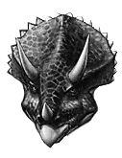



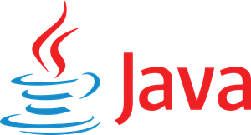





Tecnologias Existentes da Migração
17
.
.
.
A maioria das soluções disponíveis consiste em ”emular” o código COBOL dentro de outra plataforma (majoritariamente em Java), com o uso de IDE`s e Frameworks proprietários.
O código resultante não é puramente COBOL nem puramente JAVA - ”JOBOL”.
Este processo resulta em baixa performance, uma vez que diversas operações são emuladas dentro de frameworks ao invés de se utilizar operações e sintaxe nativa da linguagem.

Slide 18

TECNOLOGIA
Tecnologias Existentes
Saindo do Mainframe pra computadores com menor custo.
Sistemas sendo transferidos para linhagens Java e procedures em PL/SQL.
MAINFRAME
UNISYS
COBOL
DMS II
SADS
FERRAMENTA
ONLINE
JAVA
PL/SQL
ORACLE
SQL
SERVER
BATCH
Porque Java?
Por que as estatísticas mostram. O mundo, atualmente, escolheu Java.
Motivos:
Fácil aprendizagem, orientado a objetos, APIs e bibliotecas valiosas, IDEs poderosas, comunidade proativa, grátis, plataforma independente e excelente suporte e documentação.
LINGUAGENS DE PROGRAMAÇÃO
E SUA UTILIZAÇÃO
JULHO/2017
Fonte dos números: Tiobe Index
Concorrência
EMULANDO COBOL
EM PLATAFORMA
A maioria das soluções disponíveis consiste em ”emular” o código COBOL dentro de outra plataforma (majoritariamente em Java), com o uso de IDE`s e Frameworks proprietários.
PROPRIETÁRIA
Resultado da Concorrência
- PERFORMANCE
Este processo resulta em baixa performance, uma vez que diversas operações são emuladas dentro de frameworks ao invés de se utilizar operações e sintaxe nativa da linguagem.
-ECONOMIA
Nosso Resultado
O código resultante não é puramente COBOL nem puramente JAVA - ”JOBOL”.
Traduzindo:
Quem programa em Cobol, por ser uma tradução direta, irá entender o código.
Quem programa em Java vai entender o código.
Irá poder manter seus profissionais independente da linguagem.

Slide 19
TECNOLOGIA
MANGATA
Tecnologias Existentes
Saindo do Mainframe pra computadores com menor custo.
Sistemas sendo transferidos para linhagens Java e procedures em PL/SQL.
MAINFRAME
UNISYS
COBOL
DMS II
SADS
FERRAMENTA
ONLINE
JAVA
PL/SQL
ORACLE
SQL
SERVER
BATCH
Porque Java?
Por que as estatísticas mostram. O mundo, atualmente, escolheu Java.
Motivos:
Fácil aprendizagem, orientado a objetos, APIs e bibliotecas valiosas, IDEs poderosas, comunidade proativa, grátis, plataforma independente e excelente suporte e documentação.
LINGUAGENS DE
PROGRAMAÇÃO
E SUA UTILIZAÇÃO
JULHO/2017
Fonte dos números: Tiobe Index
Concorrência
EMULANDO COBOL
EM PLATAFORMA
A maioria das soluções disponíveis consiste em ”emular” o código COBOL dentro de outra plataforma (majoritariamente em Java), com o uso de IDE`s e Frameworks proprietários.
PROPRIETÁRIA
- PERFORMANCE
Resultado da Concorrência
Este processo resulta em baixa performance, uma vez que diversas operações são emuladas dentro de frameworks ao invés de se utilizar operações e sintaxe nativa da linguagem.
- ECONOMIA
Nosso Resultado
O código resultante não é puramente COBOL nem puramente JAVA - ”JOBOL”.
Traduzindo:
Quem programa em Cobol, por ser uma tradução direta, irá entender o código.
Quem programa em Java vai entender o código.
Irá poder manter seus profissionais independente da linguagem.

Slide 20
TECNOLOGIA
Tecnologias Existentes
Saindo do Mainframe pra computadores com menor custo.
Sistemas sendo transferidos para linhagens Java e procedures em PL/SQL.
MAINFRAME
UNISYS
COBOL
DMS II
SADS
FERRAMENTA
BATCH
ONLINE
JAVA
PL/SQL
SQL
SERVER
ORACLE
Porque Java?
Por que as estatísticas mostram. O mundo, atualmente, escolheu Java.
Motivos:
Fácil aprendizagem, orientado a objetos, APIs e bibliotecas valiosas, IDEs poderosas, comunidade proativa, grátis, plataforma independente e excelente suporte e documentação.
LINGUAGENS DE
PROGRAMAÇÃO
E SUA UTILIZAÇÃO
JULHO/2017
Fonte dos números: Tiobe Index
Concorrência
A maioria das soluções disponíveis consiste em ”emular” o código COBOL dentro de outra plataforma (majoritariamente em Java), com o uso de IDE`s e Frameworks proprietários.
EMULANDO COBOL
EM PLATAFORMA
PROPRIETÁRIA
Resultado da Concorrência
Este processo resulta em baixa performance, uma vez que diversas operações são emuladas dentro de frameworks ao invés de se utilizar operações e sintaxe nativa da linguagem.
- PERFORMANCE
- ECONOMIA
Nosso Resultado
O código resultante não é puramente COBOL nem puramente JAVA - ”JOBOL”.
Traduzindo:
Quem programa em Cobol, por ser uma tradução direta, irá entender o código.
Quem programa em Java vai entender o código.
Irá poder manter seus profissionais independente da linguagem.

Slide 22

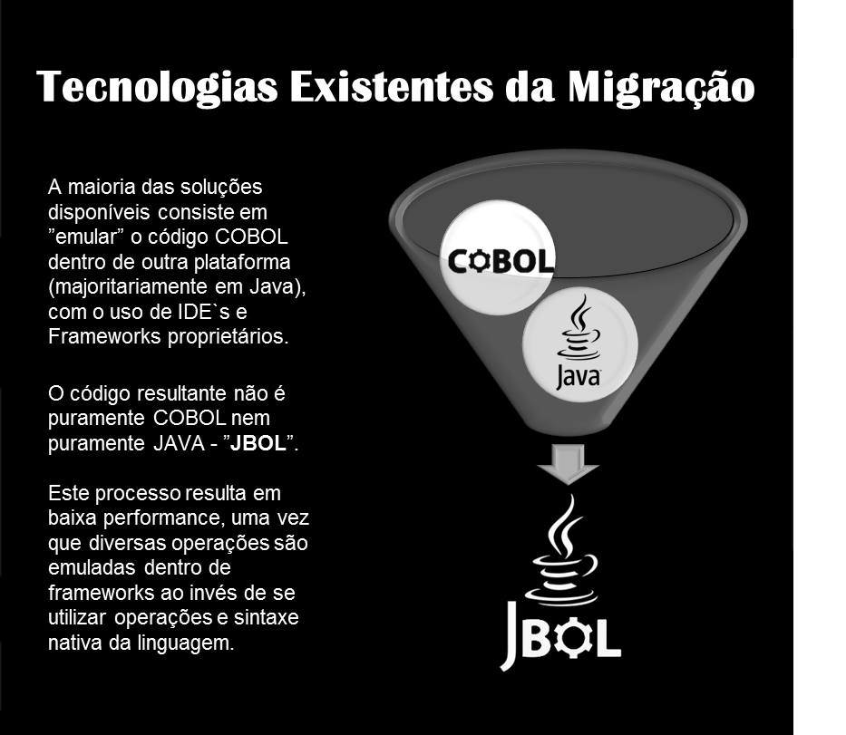


Tecnologias Existentes da Migração
.
.
A maioria das soluções disponíveis consiste em ”emular” o código COBOL dentro de outra plataforma (majoritariamente em Java), com o uso de IDE`s e Frameworks proprietários.
O código resultante não é puramente COBOL nem puramente JAVA - ”JBOL”.
Este processo resulta em baixa performance, uma vez que diversas operações são emuladas dentro de frameworks ao invés de se utilizar operações e sintaxe nativa da linguagem.
A maioria das soluções disponíveis consiste em ”emular” o código COBOL dentro de outra plataforma (majoritariamente em Java), com o uso de IDE`s e Frameworks proprietários.

Slide 23

Seu futuro depende do que fizer agora!
Traduzindo o Passado no Futuro
Traduzindo o
Passado no Futuro

Slide 24





V i d a
E
P
RÓSPERA
L O N G A

Slide 25
V I D A
E
P
RÓSPERA
L O N G A

Slide 26
V I D A
P
E
RÓSPERA

Slide 27
MOSTRAMOS O
CAMINHO
SE PERMITA SEGUIR EM
FRENTE

Slide 28
JAVA
+
COBOL

Slide 29
+
A T U A L
MANTÉM CONHECIMENTO
+
ECONÔMICO

Slide 30
VIAJANDO
RUMO AO
FUTURO

Slide 31



SURGEM DAS

Slide 32

Diferenciais da Nossa Tecnologia
01
NÃO SÃO EMBUTIDAS IDEs
No nosso processo de migração não são embutidas IDEs, frameworks ou bibliotecas no código gerado, o que não cria dependência na sustentação pós conversão;
02
UTILIZA CONCEITOS DE MDA E COMPILADORES
Sobre o código COBOL são realizadas análises léxica, sintática e semântica para a criação de um modelo, que posteriormente é utilizado para a geração do código na linguagem alvo (PL/SQL e Java).
03
GERAÇÃO EM CÓDIGO NATIVO DA BAIXA PLATAFORMA, SEM “EMULAÇÃO”
Através de comandos COBOL (JOBOL), o que traz como vantagens maior performance e maior facilidade de manutenção do código convertido.
04
A CONVERSÃO PARA PL/SQL TORNA MENOR A CURVA DE APRENDIZADO PARA OS DESENVOLVEDORES COBOL
Permitindo manter a equipe de desenvolvimento atual após a migração de plataforma.
32

Slide 33
DIFERENCIAL
Sem IDEs
NÃO SÃO
No nosso processo de migração não são embutidas IDEs, frameworks ou bibliotecas no código gerado, o que não cria dependência na sustentação pós conversão;
EMBUTIDAS IDES
MDA e Compiladores
UTILIZA CONCEITOS
DE MDA E
Utiliza conceitos de MDA e compiladores sobre o código COBOL são realizadas análises léxica, sintática e semântica para a criação de um modelo, que posteriormente é utilizado para a geração do código na linguagem alvo (PL/SQL e Java).
COMPILADORES
Geração de código nativo
CÓDIGO NATIVO
Geração em código nativo da baixa plataforma, sem “emulação”.
Através de comandos COBOL (JOBOL), o que traz como vantagens maior performance e maior facilidade de manutenção do código convertido.
SEM EMULAÇÃO
Curva de Aprendizagem Menor
F Á C I L
A conversão para PL/SQL torna menor a curva de aprendizado para os desenvolvedores Cobol. Permitindo manter a equipe de desenvolvimento atual após a migração de plataforma.
APRENDIZAGEM

Slide 34
DIFERENCIAL
MANGATA
Sem IDEs
NÃO SÃO
No nosso processo de migração não são embutidas IDEs, frameworks ou bibliotecas no código gerado, o que não cria dependência na sustentação pós conversão;
EMBUTIDAS IDES
UTILIZA CONCEITOS
MDA e Compiladores
DE MDA E
Utiliza conceitos de MDA e compiladores sobre o código COBOL são realizadas análises léxica, sintática e semântica para a criação de um modelo, que posteriormente é utilizado para a geração do código na linguagem alvo (PL/SQL e Java).
COMPILADORES
Geração de código nativo
CÓDIGO NATIVO
Geração em código nativo da baixa plataforma, sem “emulação”.
Através de comandos COBOL (JOBOL), o que traz como vantagens maior performance e maior facilidade de manutenção do código convertido.
SEM EMULAÇÃO
Curva de Aprendizagem
F Á C I L
A conversão para PL/SQL torna menor a curva de aprendizado para os desenvolvedores Cobol. Permitindo manter a equipe de desenvolvimento atual após a migração de plataforma.
APRENDIZAGEM

Slide 35
DIFERENCIAL
DIFERENCIAL
Sem IDEs
No nosso processo de migração não são embutidas IDEs, frameworks ou bibliotecas no código gerado, o que não cria dependência na sustentação pós conversão;
NÃO SÃO
EMBUTIDAS IDES
MDA e Compiladores
Utiliza conceitos de MDA e compiladores sobre o código COBOL são realizadas análises léxica, sintática e semântica para a criação de um modelo, que posteriormente é utilizado para a geração do código na linguagem alvo (PL/SQL e Java).
UTILIZA CONCEITOS
DE MDA E
COMPILADORES
Geração de código nativo
Geração em código nativo da baixa plataforma, sem “emulação”.
Através de comandos COBOL (JOBOL), o que traz como vantagens maior performance e maior facilidade de manutenção do código convertido.
CÓDIGO NATIVO
SEM EMULAÇÃO
Curva de Aprendizagem
A conversão para PL/SQL torna menor a curva de aprendizado para os desenvolvedores Cobol. Permitindo manter a equipe de desenvolvimento atual após a migração de plataforma.
F Á C I L
APRENDIZAGEM

Slide 36

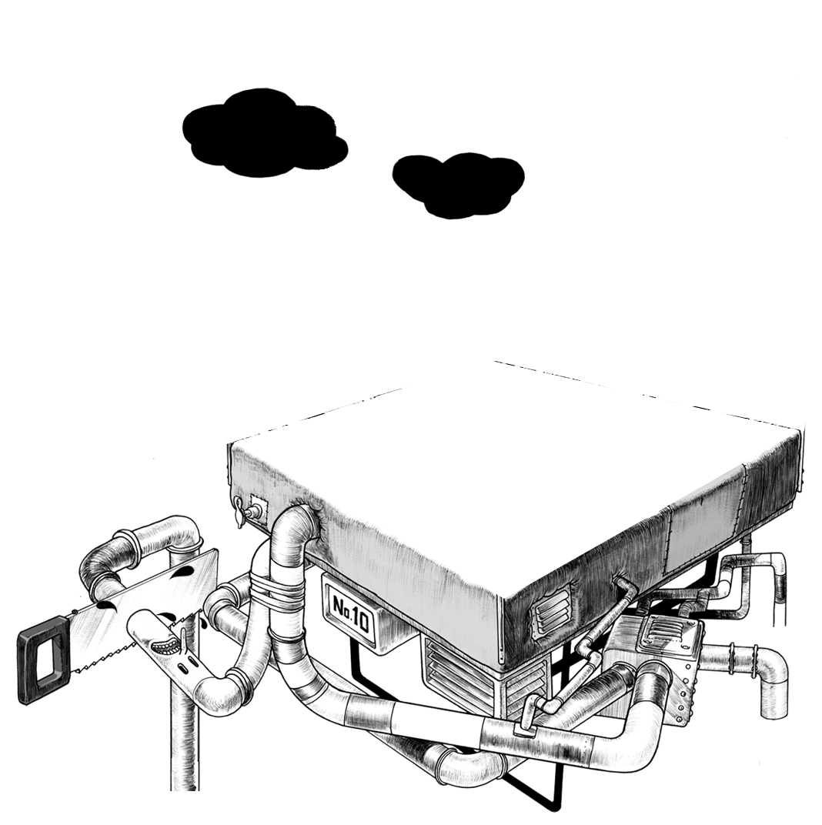



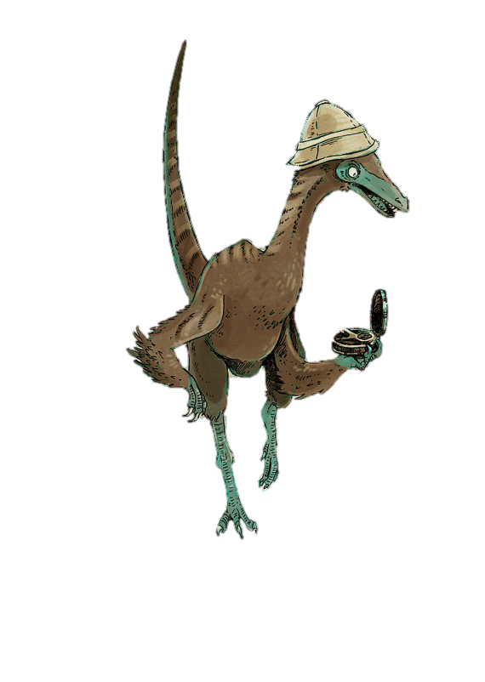
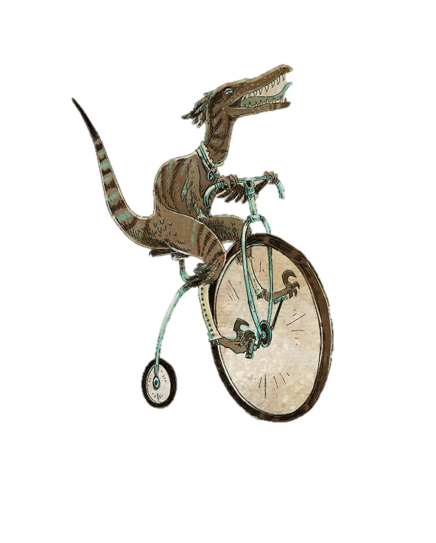

Slide 37
Estrutura Básica da Migração
37

Slide 38
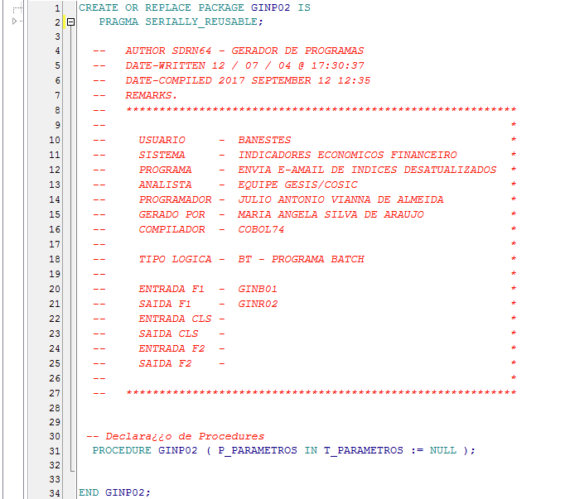
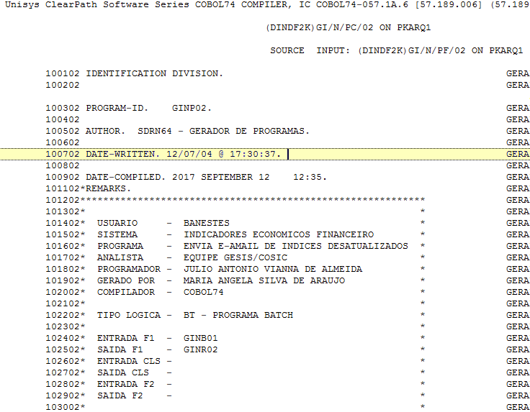
38
CADA PROGRAMA E SUBROTINA GERAM UMA PACKAGE
k
s

Slide 39
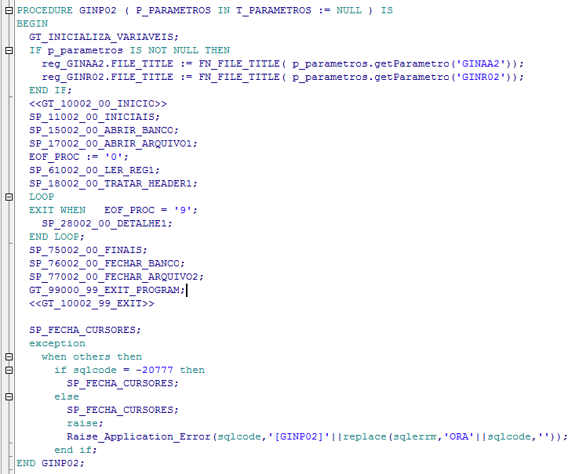
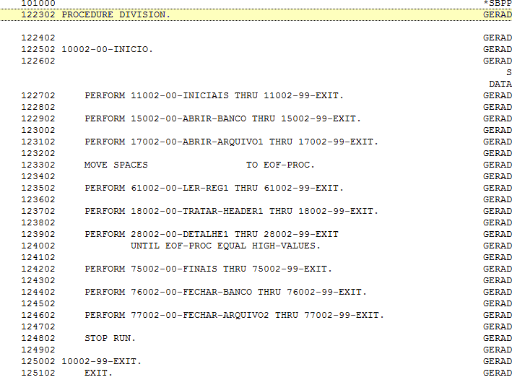
39
O ENTRY POINT DE CADA PROGRAMA GERA UMA PROCEDURE HOMÔNIMA À PACKAGE,
k
s
COM OS PARÂMETROS DO PROGRAMA ORIGINAL E UM PARÂMETRO ADICIONAL PARA A REALIZAÇÃO DE FILE-EQUATE EXTERNO AO PROGRAMA

Slide 40
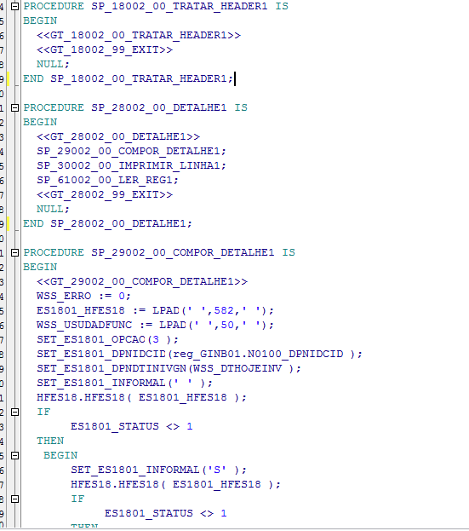
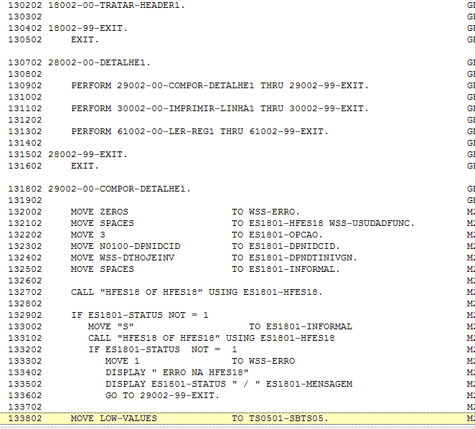
40
CADA PARÁGRAFO GERA UMA PROCEDURE DENTRO DA PACKAGE
k
s

Slide 41


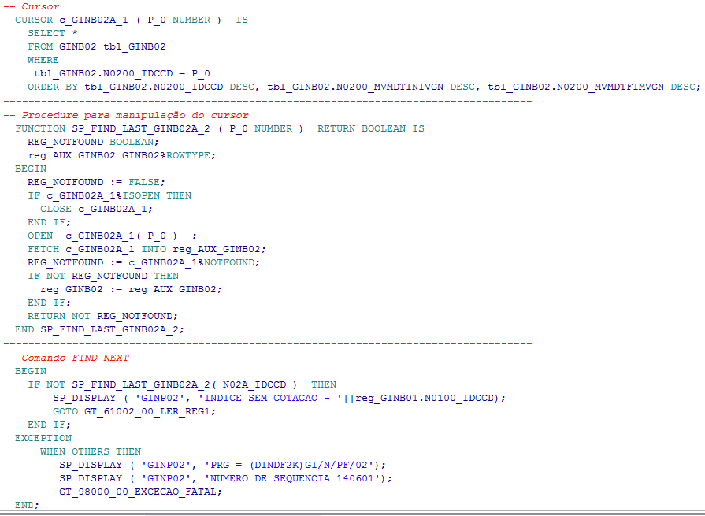
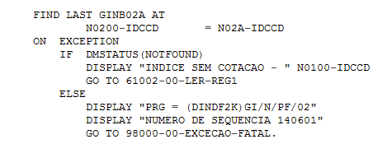
41
COMANDOS FIND RESULTAM EM CURSORES
k
s

Slide 42
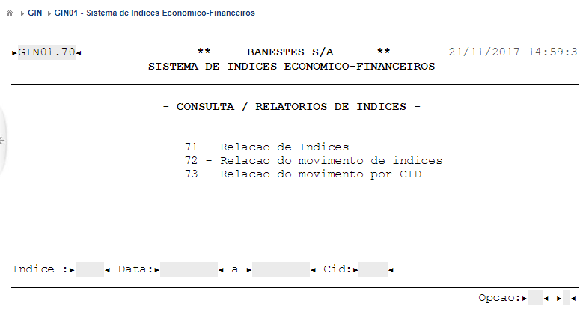
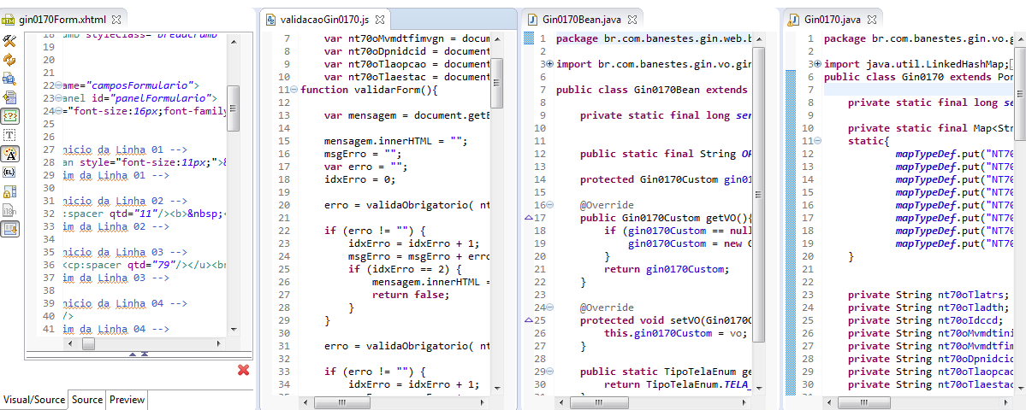
42
OS DESENHOS DE TELA, TL`S E DEMAIS CONSITÊNCIAS DO SADS GERAM CÓDIGO JAVA
k

Slide 43
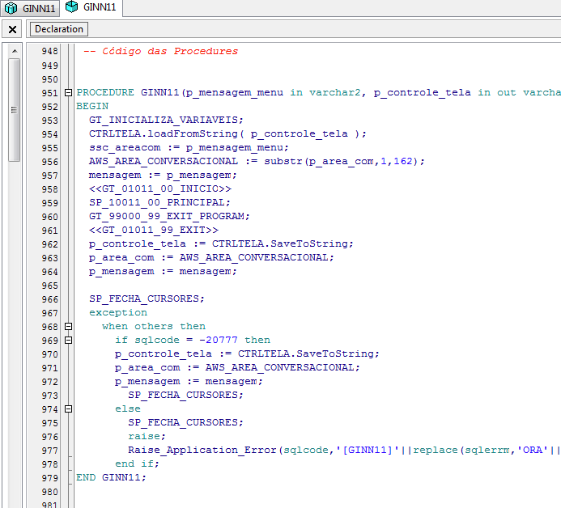
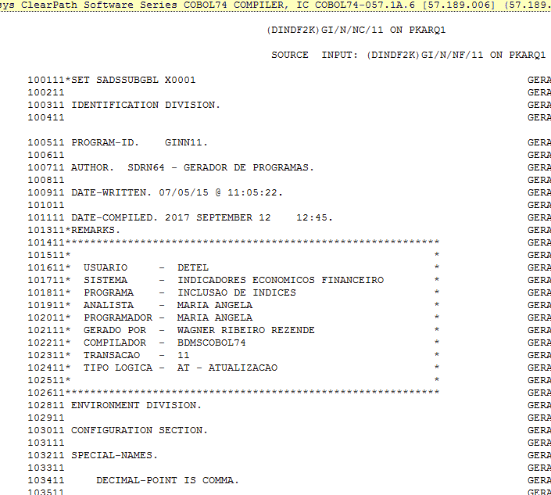
43
O PROGRAMA DE TELA GERA UMA PACKAGE,
k
s
EXATAMENTE COMO DEMONSTRADO ANTERIORMENTE PARA OS DEMAIS PROGRAMAS E SUBROTINAS

Slide 44
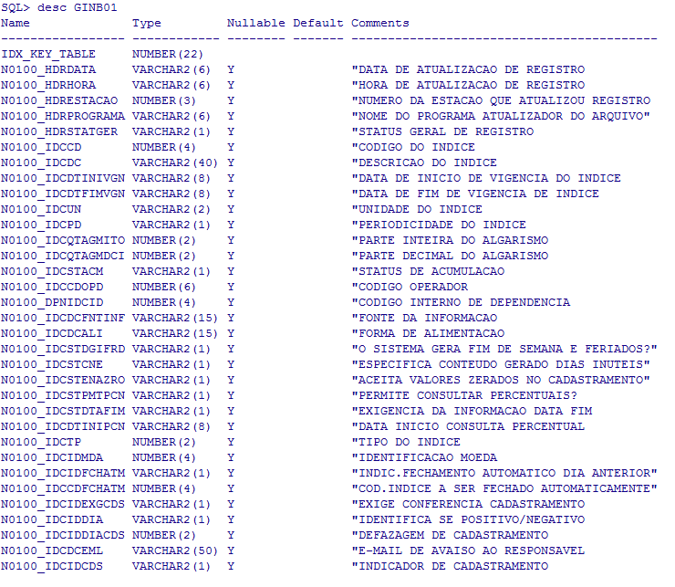
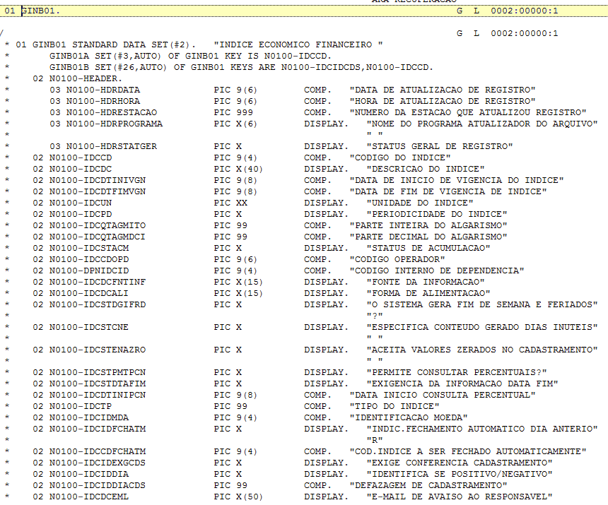
44
SET`S GERAM TABELAS
k

Slide 45


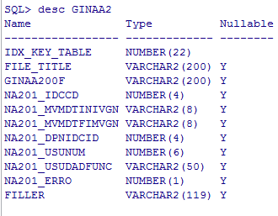
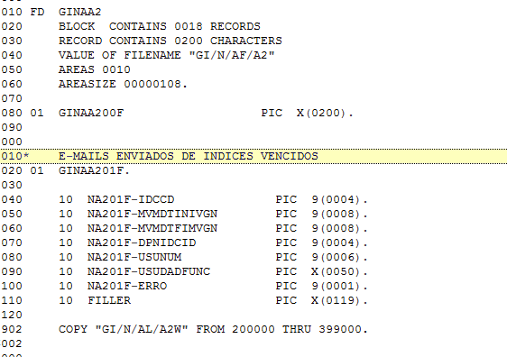
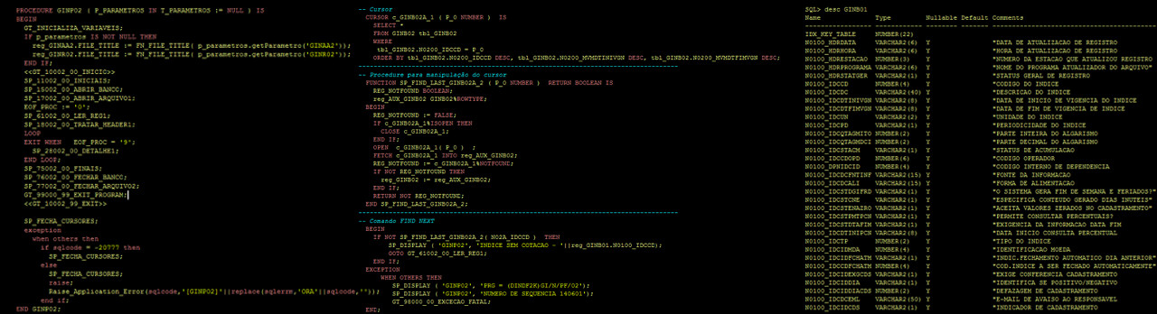
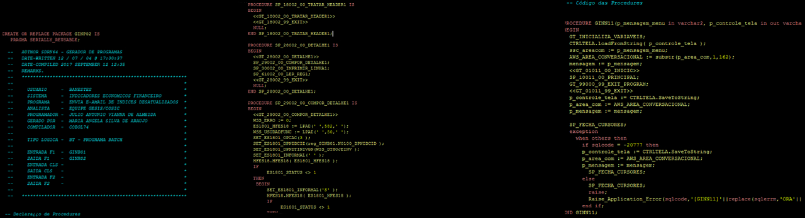
45
FILE DEFINITIONS GERAM TABELAS
k
s

Slide 46

k
s

Slide 47



Case de Sucesso
+ 1 milhão de linhas de código migrado já em produção
12% de redução mensal no custo
12 meses de duração estimada para migração total
47

Slide 48

48
48
Pouco mais de 1 milhão de linhas de código migrado já em produção – Projeto Porte Recálculo;
Sistema com grande volume de processamento, o que gerou redução considerável de RMP e consequentemente do custo mensal de manutenção com o mainframe. Redução mensal no custo com o mainframe após a implantação em produção do projeto Porte Recálculo : 12%
Projeto para desligamento total do mainframe iniciado (mais de 3 milhões de linhas de código). Previsão de encerramento: Agosto de 2018 – Duração total estimada do projeto de desligamento do mainframe até a entrada em produção: 12 meses
Banco da Amazônia

Slide 49

Thanks!
Any questions?
Mais Informações:
www.pdcase.com.br
https://www.facebook.com/pdcaseinformatica/
https://www.linkedin.com/company-beta/579699/
https://twitter.com/PDCase

